Slide 1
РАБОТА ГОСУДАРСТВЕННОЙ ВЕТЕРИНАРНОЙ СЛУЖБЫ ПО НЕДОПУЩЕНИЮ ОСОБО ОПАСНЫХ ИНФЕКЦИЙ
НА ТЕРРИТОРИЮ РЕСПУБЛИКИ ТАТАРСТАН
12 октября 2017 г.

Slide 2
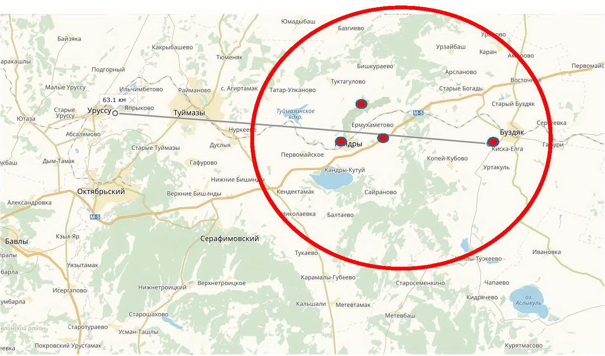
КАРТА ОЧАГОВ ЯЩУРА НА ТЕРРИТОРИИ
РЕСПУБЛИКИ БАШКОРТОСТАН на 10.10.2017

Slide 3
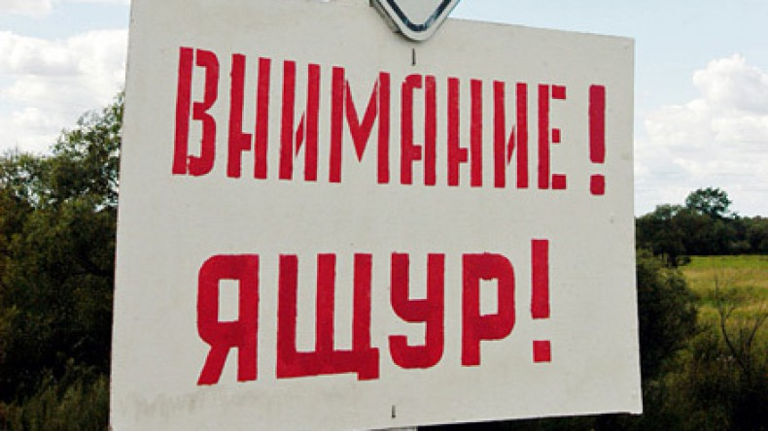
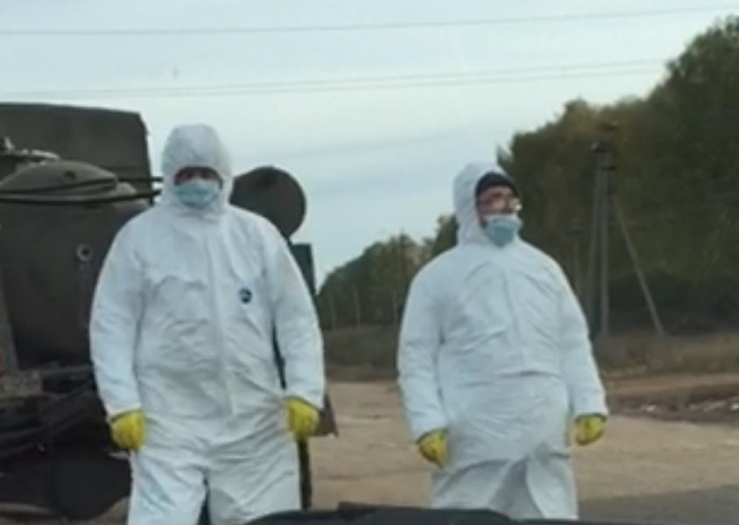
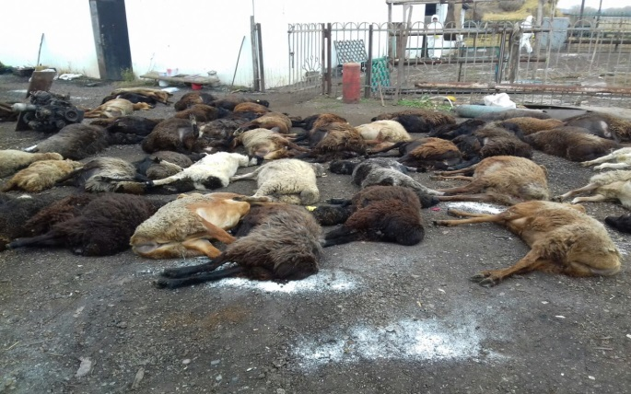
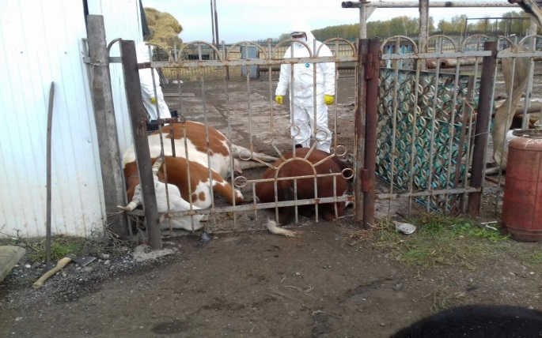
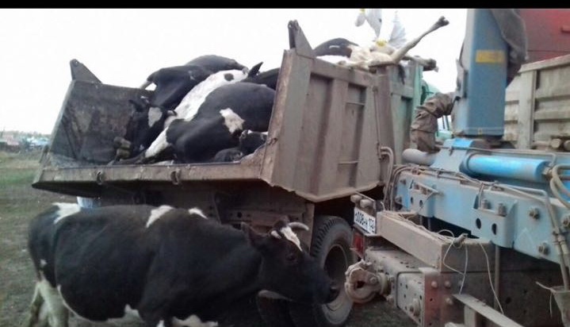
МЕРОПРИЯТИЯ ПРОВОДИМЫЕ В ОЧАГЕ НА ТЕРРИТОРИИ
РЕСПУБЛИКИ БАШКОРТОСТАН

Slide 5
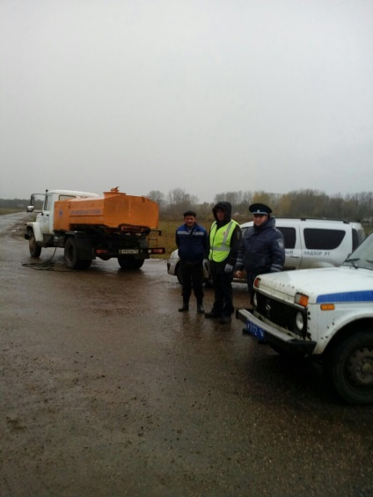
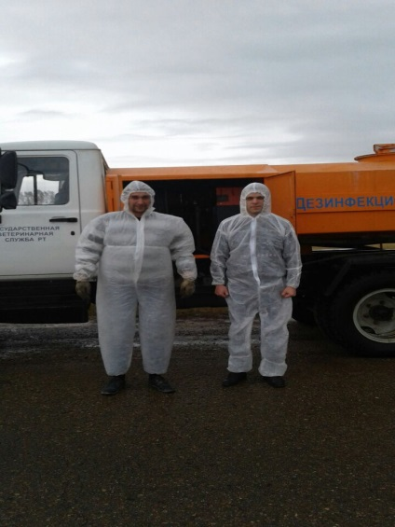
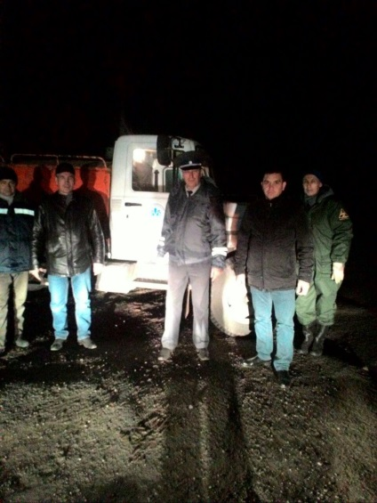
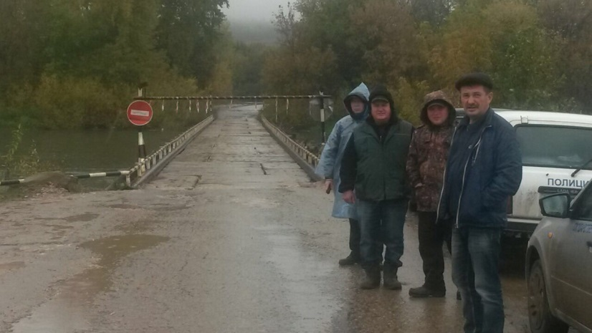
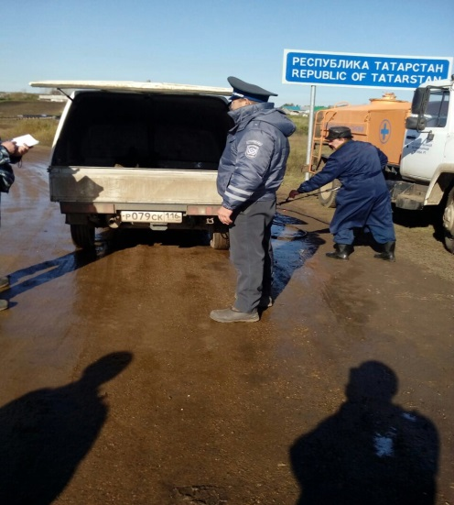
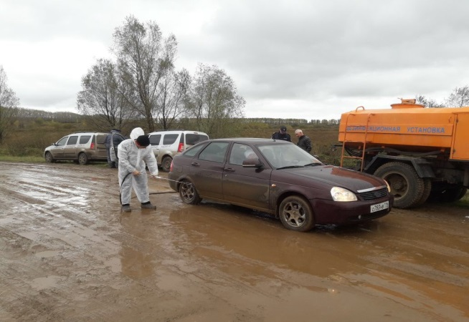
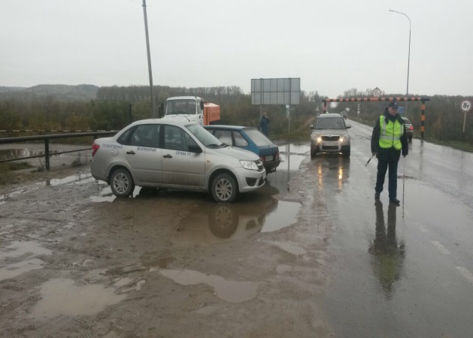
ПОСТЫ

Slide 6
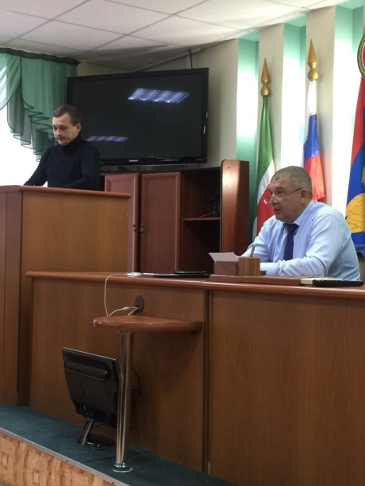
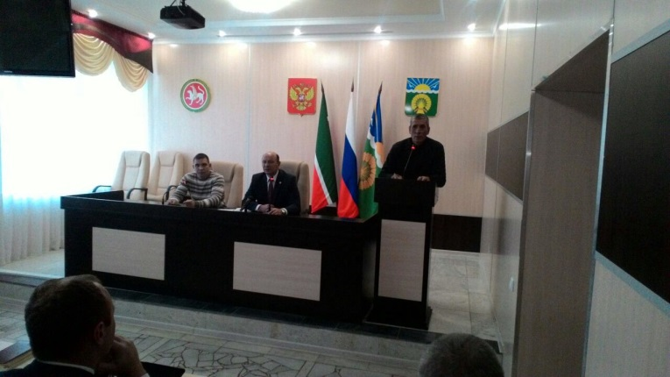
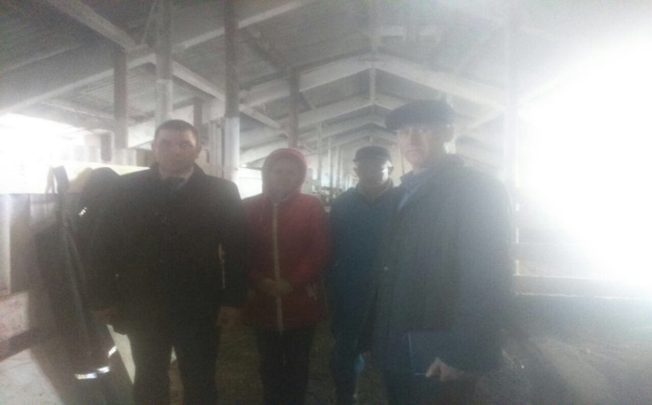
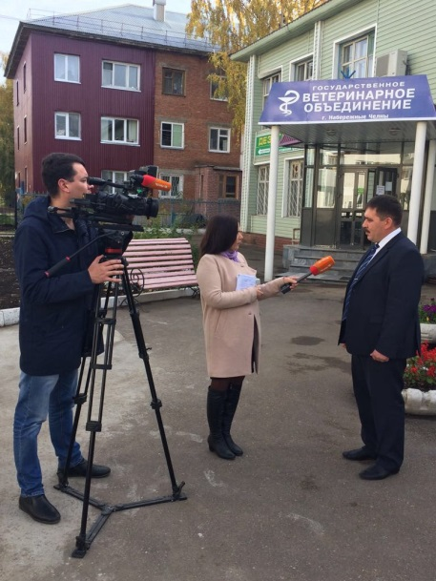
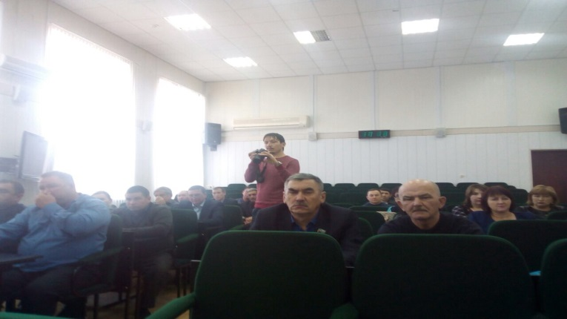
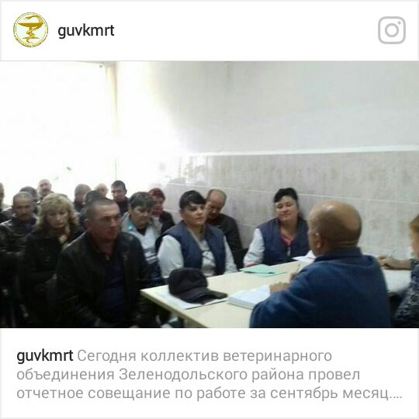
ЗАСЕДАНИЯ КЧС

Slide 7
ПОСЛЕДСТВИЯ:
Снижение упитанности;
Снижение продуктивности;
Смертность ;
Затраты на проведение дезинфекции;
Затраты на проведение лечения животных;
Затраты на проведение обеззараживание продуктов и сырья животного происхождения и т.д.

Slide 8
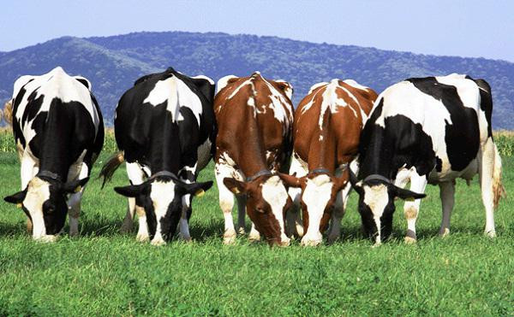
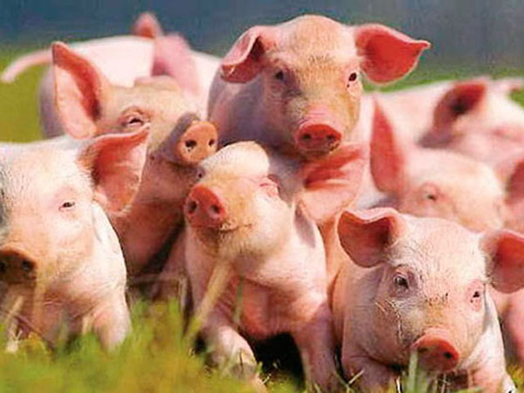
ПОСЛЕДСТВИЯ ВСПЫШКИ ЯЩУРА В АЛЬМЕТЬЕВСКОМ РАЙОНЕ
1986 год.
ВЫНУЖДЕНО ЗАБИТО - 621 ГОЛОВА СВИНЕЙ.
ПОДВЕРГНУТО ВЫНУЖДЕННОЙ ВАКЦИНАЦИИ
1035 ГОЛОВ 6696 ГОЛОВ
КРУПНОГО РОГАТОГО СКОТА СВИНЕЙ

Slide 9
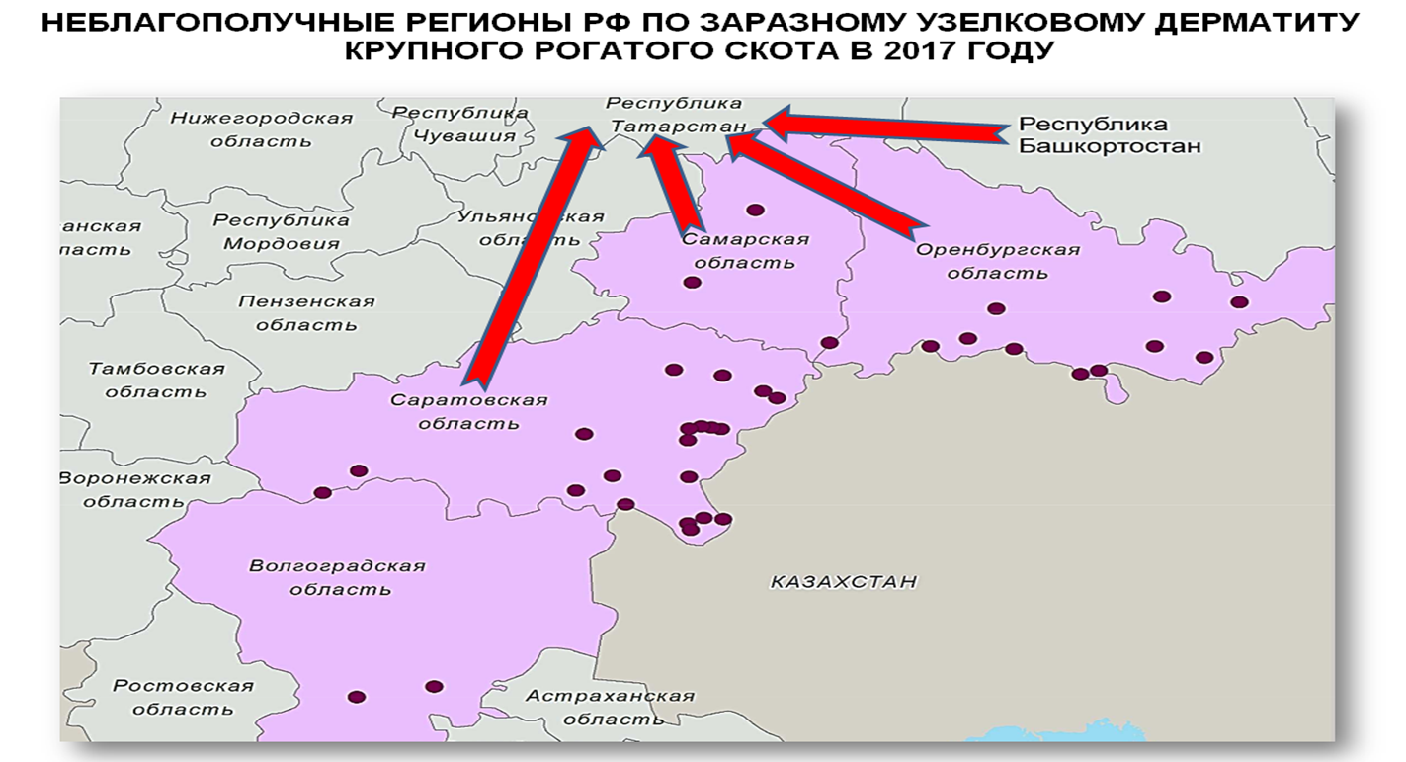
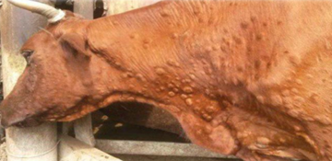
По состоянию на 22.09.2017 в режиме карантина по заразному узелковому дерматиту находится 41 очаг: 24 – в Саратовской, 10 – в Оренбургской, 3 – в Самарской, 3 – в Волгоградской области, 1 - Республика Башкортостан.

Slide 10
ПРОФИЛАКТИКА НОДУЛЯРНОГО ДЕРМАТИТА
КРУПНОГО РОГАТОГО СКОТА
ПРОСВЕТИТЕЛЬСКАЯ РАБОТА
КОНТРОЛЬ ЗА ПЕРЕМЕЩЕНИЕМ ЖИВОТНОВОДЧЕСКИХ ГРУЗОВ
КОНТРОЛЬ ВВОЗА ЖИВОТНЫХ НА ТЕРРИТОРИЮ РЕСПУБЛИКИ
ДИАГНОСТИЧЕСКИЕ МЕРОПРИЯТИЯ
ВАКЦИНАЦИЯ

Slide 11
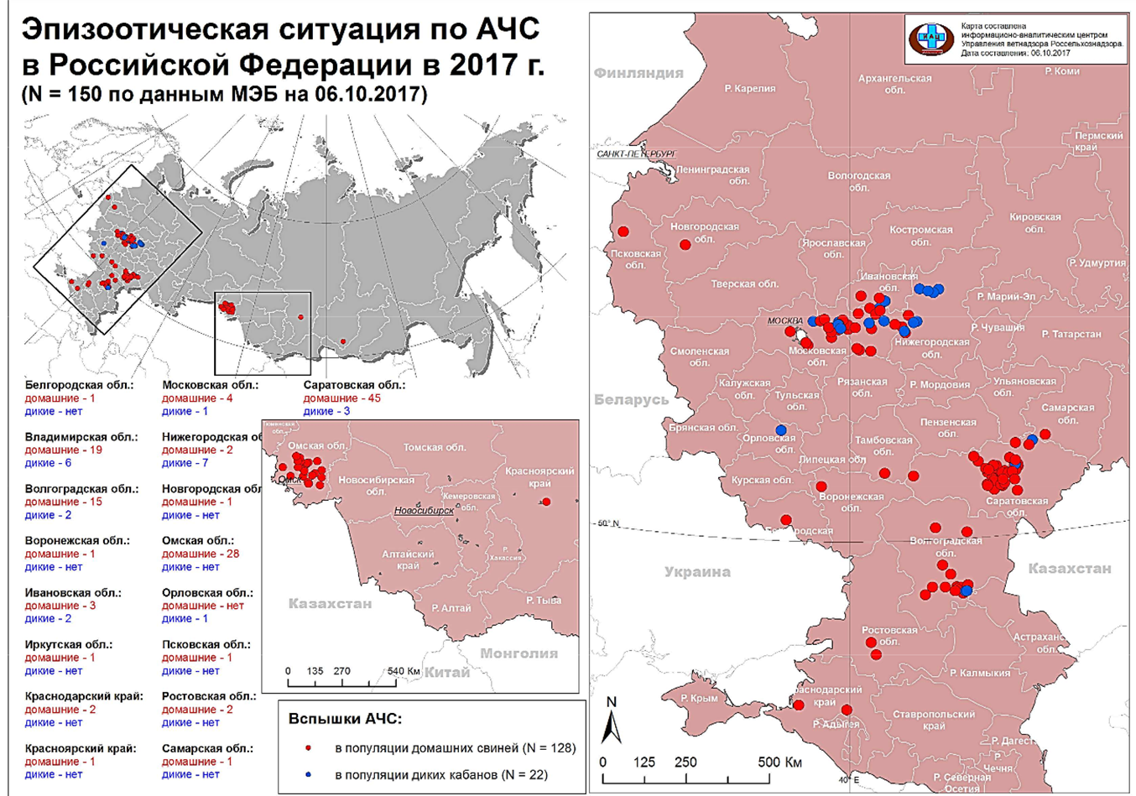

Slide 12
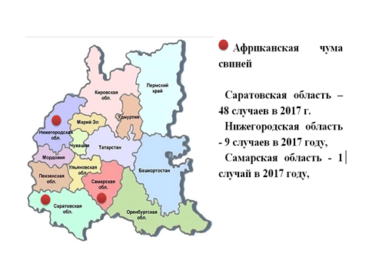

Slide 13
ПРИЧИНЫ РАСПРОСТРАНЕНИЯ :
БИОЛОГИЧЕСКАЯ НЕЗАЩИЩЕННОСТЬ ЛИЧНЫХ ПОДСОБНЫХ ХОЗЯЙСТВ И КРЕСТЬЯНСКИХ (ФЕРМЕРСКИХ) ХОЗЯЙСТВ;
ОТСУТСТВИЕ ДОЛЖНОГО УЧЕТА ПОГОЛОВЬЯ СВИНЕЙ;
НАРУШЕНИЕ ВЕТЕРИНАРНОГО ЗАКОНОДАТЕЛЬСТВА ПРИ СОДЕРЖАНИИ, ПЕРЕМЕЩЕНИИ ЖИВОТНЫХ И ПРОДУКЦИИ СВИНОВОДСТВА;
ЦИРКУЛЯЦИЯ ВИРУСА АЧС В ДИКОЙ ФАУНЕ.

Slide 14
ЗАЩИЩЁННОСТЬ СВИНОВОДЧЕСКИХ ХОЗЯЙСТВ
I КОМПАРТМЕНТ | 17
II КОМПАРТМЕНТ | 23
III КОМПАРТМЕНТ | 12
IV КОМПАРТМЕНТ | 3

Slide 15
ОРГАНИЗАЦИЯ РАБОЧИХ МЕСТ
 | ОРГАНИЗОВАНО 354 РАБОЧИХ МЕСТА
ЗАПЛАНИРОВАНО ПРИОБРЕСТИ 140 ЕД. КОМПЬЮТЕРНОЙ ТЕХНИКИ

Slide 16
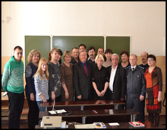
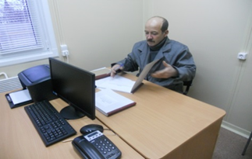
ПРОВЕЛИ ОБУЧЕНИЕ 531-ГО СПЕЦИАЛИСТА
ГОСВЕТУЧРЕЖДЕНИЙ РАБОТЕ
В СИСТЕМЕ «МЕРКУРИЙ»
В ОКТЯБРЕ-НОЯБРЕ ЗАПЛАНИРОВАНО ОБУЧЕНИЕ ЕЩЁ
140 СПЕЦИАЛИСТОВ

Slide 17
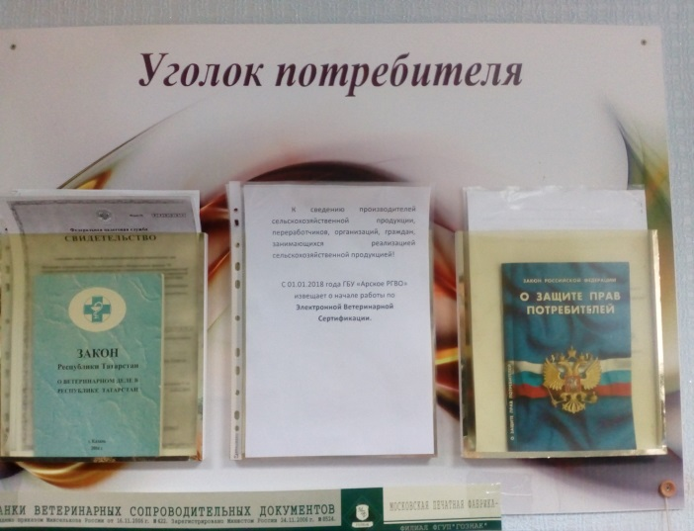
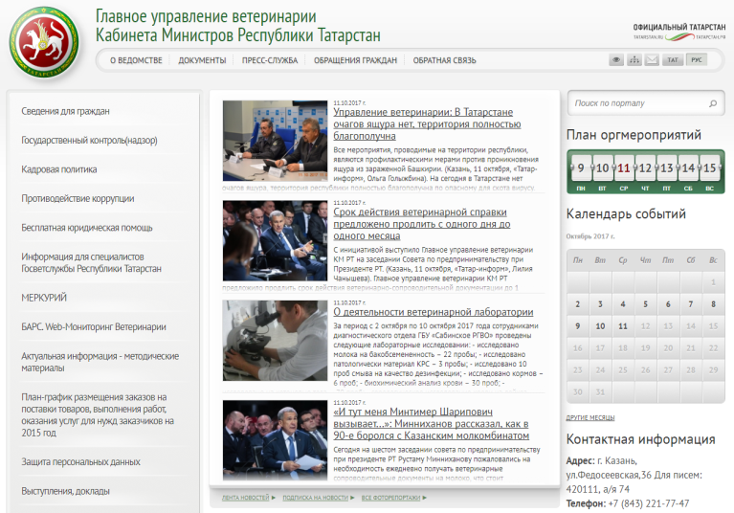
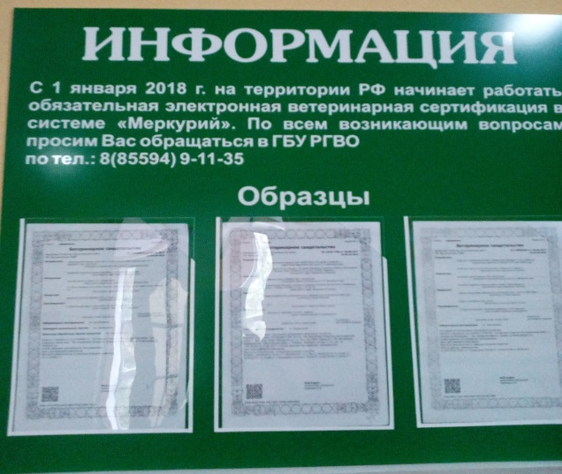
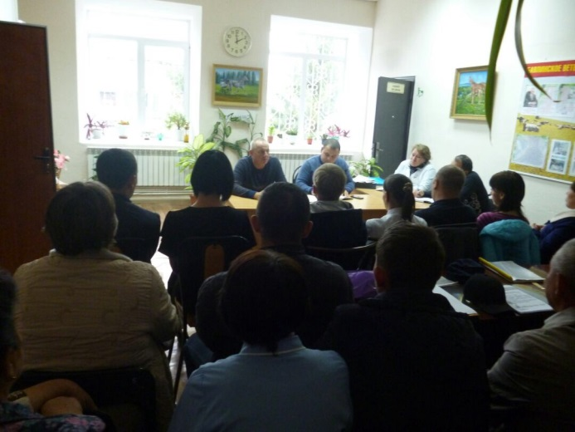
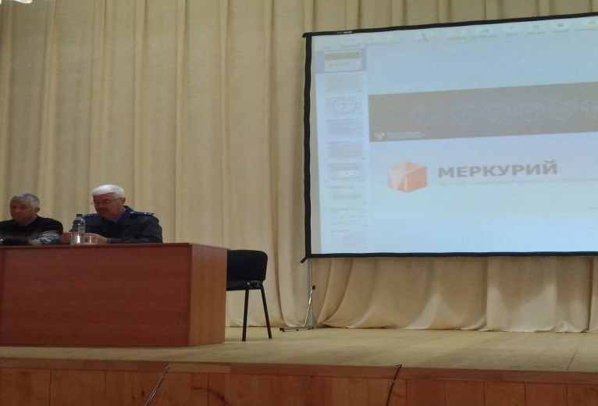
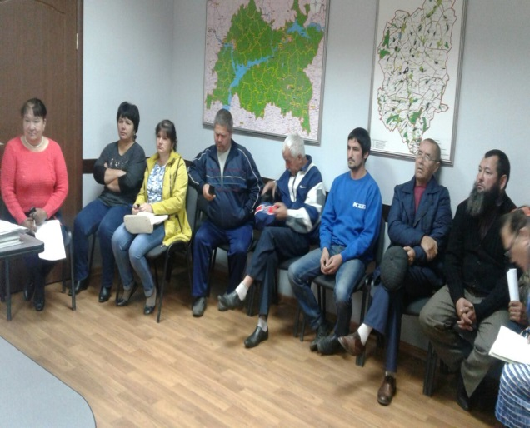

Slide 18
ЗАРЕГИСТРИРОВАНО:
49
46
Администраторов
ВЕТЕРИНАРНЫХ ОБЪЕДИНЕНИЙ
90 660
ХС
12 388
ВНЕСЕНО В СИСТЕМУ

Slide 19
ХС НЕОБХАДИМО
ОРГАНИЗОВАТЬ РАБОЧЕЕ МЕСТО;
СПЕЦИАЛИСТУ ПРЕДПРИЯТИЯ ПРОЙТИ ОБУЧЕНИЕ;
НАПРАВИТЬ ЗАЯВЛЕНИЕ УСТАНОВЛЕННОЙ ФОРМЫ;
СПЕЦИАЛИСТУ ПРОЙТИ АТТЕСТАЦИЮ.

